Slide 1
МОСКОВСКИЙ ГОСУДАРСТВЕННЫЙ ТЕХНИЧЕСКИЙ УНИВЕРСИТЕТ ИМЕНИ Н.Э. БАУМАНА
(НАЦИОНАЛЬНЫЙ ИССЛЕДОВАТЕЛЬСКИЙ УНИВЕРСИТЕТ)
Метод поиска заимствований в программной и графической реализациях алгоритма
Студент: Богаченко Артём Евгеньевич
Группа: ИУ7-55Б
Руководитель: Строганов Ю. В.
МОСКВА, 2022 ГОД

Slide 2
Цель и задачи
Цель — исследовать готовые решения в области систем управления обучением и исследовать возможности по расширению их функционала для проверки работ на предмет заимствования и корректность выполнения поставленной задачи.
Задачи работы:
провести обзор существующих решений в области систем управления;
провести обзор существующих решений в области алгоритмов поиска заимствований.
2

Slide 3
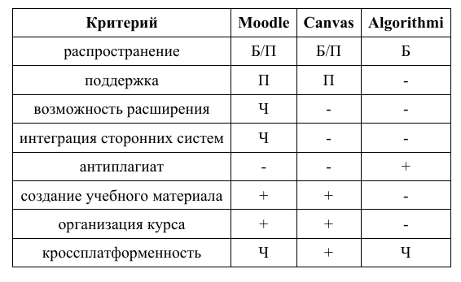
Системы управления обучением
3

Slide 4
Классификация алгоритмов поиска заимствований
Обработка исходного кода представленного в виде дерева
Данные алгоритмы предварительно представляют исходный код в виде дерева и уже анализируют его. Например:
Абстрактные синтаксические деревья
Преобразование в XML
Обработка исходного кода как текста
Данные алгоритмы нацелены на работу с текстовой репрезентацией исходного кода. Например:
Создание уникального отпечатка
Поиск нечётких дубликатов
Редакционное расстояние
4

Slide 5
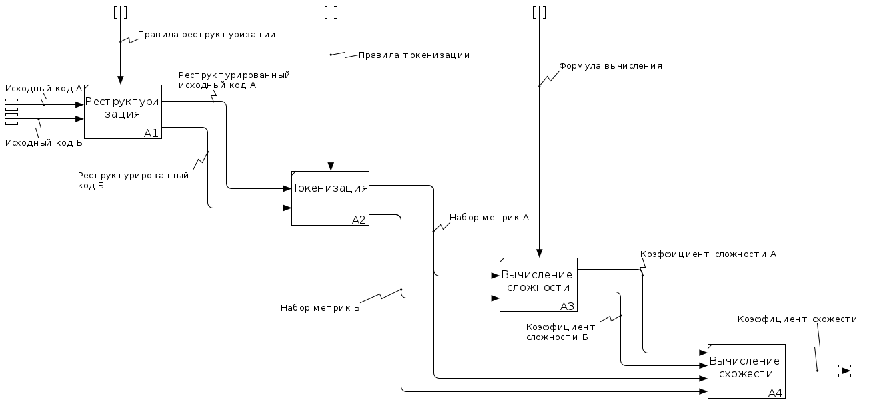
Создание уникального отпечатка
В основе лежит процесс создания уникального отпечатка исходного кода из набора метрик с последующим сравнением удалённости данного отпечатка от остальных. Анализируются зарезервированные слова языка программирования переменные. Предварительно исходный код проходит через следующие этапы:
5

Slide 6
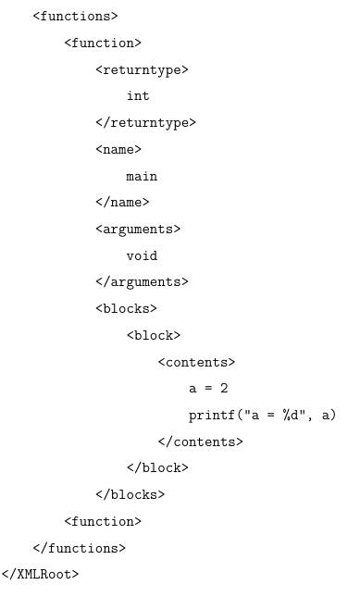
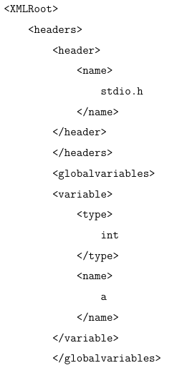
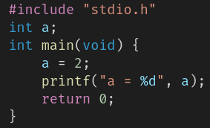
Декомпозиция структуры исходного кода
Основной идеей является декомпозиция структуры исходного кода в виде узлов с последующим преобразованием в XML файл
→
6

Slide 7
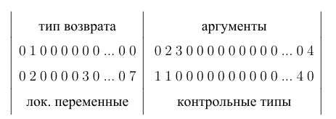
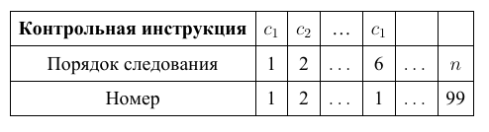
Декомпозиция структуры исходного кода
Каждый узел дерева кодируется уникальной последовательностью
7

Slide 8
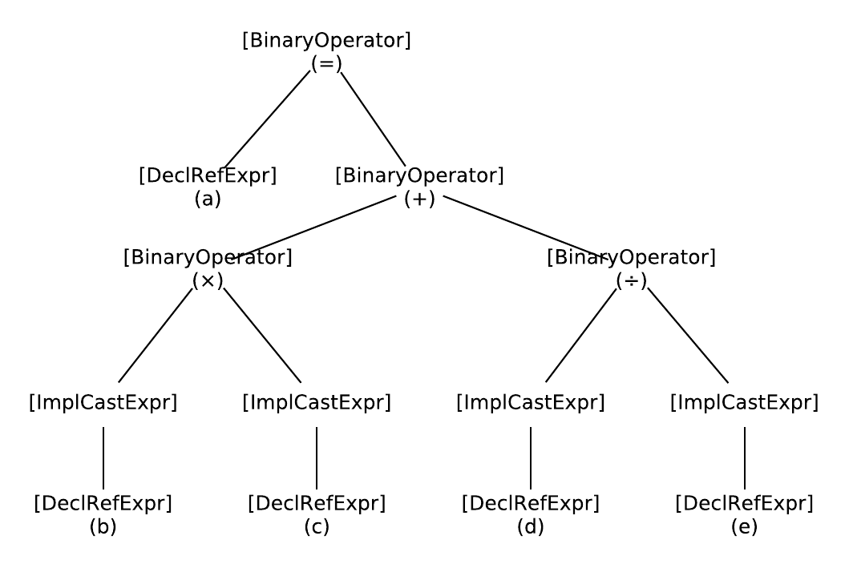
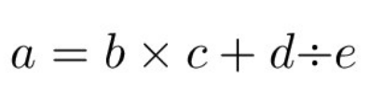
Анализ абстрактного синтаксического дерева
Абстрактное синтаксическое дерево — представление абстрактной синтаксической структуры в виде дерева, в котором внутренние вершины сопоставлены (помечены) с операторами языка программирования, а листья — с соответствующими операндами.
→
8

Slide 9
Заключение
были рассмотрены существующие решения в области систем управления обучением;
были классифицированы алгоритмы поиска заимствований;
был проведён анализ существующих решений в области алгоритмов поиска зависимостей.
9

Slide 10
МОСКОВСКИЙ ГОСУДАРСТВЕННЫЙ ТЕХНИЧЕСКИЙ УНИВЕРСИТЕТ ИМЕНИ Н.Э. БАУМАНА
(НАЦИОНАЛЬНЫЙ ИССЛЕДОВАТЕЛЬСКИЙ УНИВЕРСИТЕТ)
МОСКВА, 2022 ГОД
10

